Slide 1

ME100

Slide 2
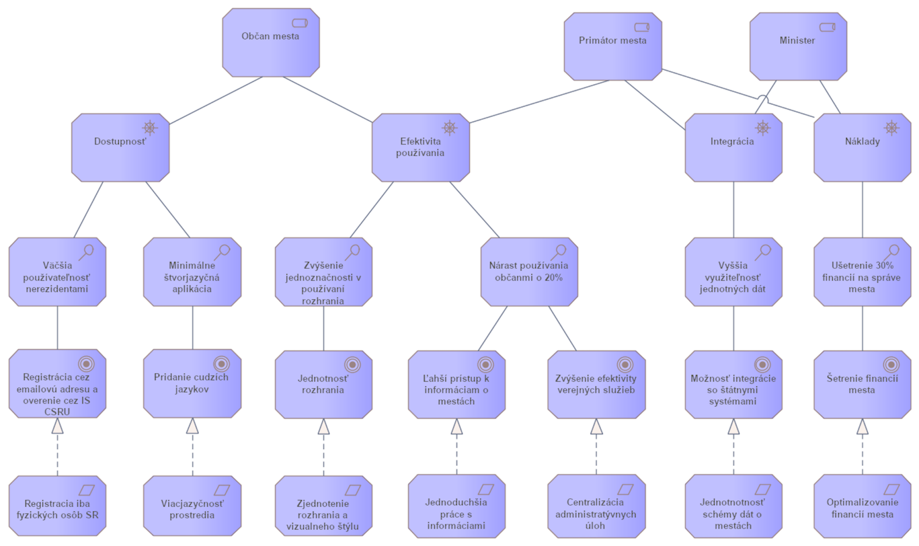
Motivácia
Notes:
Deli

Slide 3
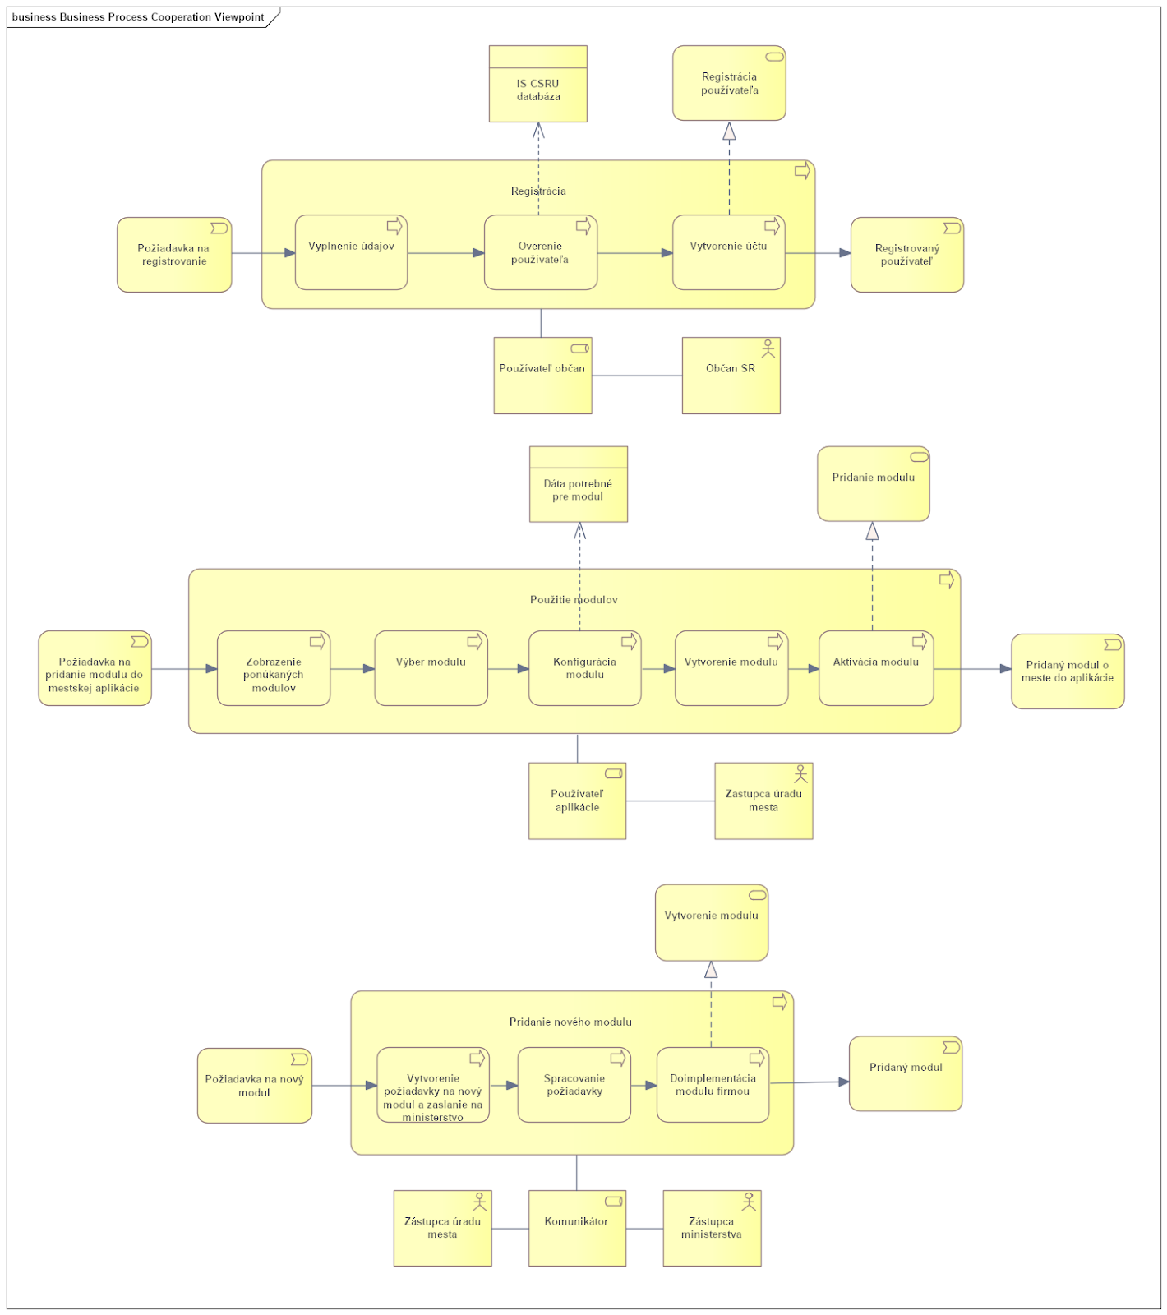
Biznis procesy
Notes:
Deli

Slide 4
Biznis procesy
Notes:
Deli

Slide 5
Biznis procesy
Notes:
Deli

Slide 6
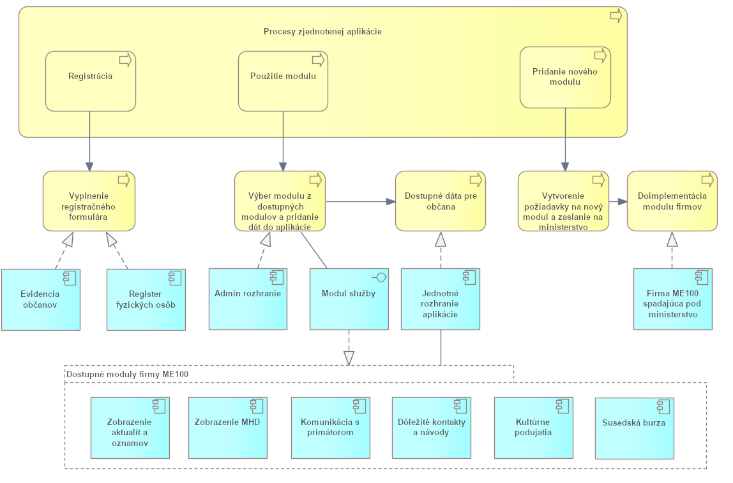
Application Usage Viewpoint
Notes:
Pirky
Aplikacne komponenty a interface-y

Slide 7
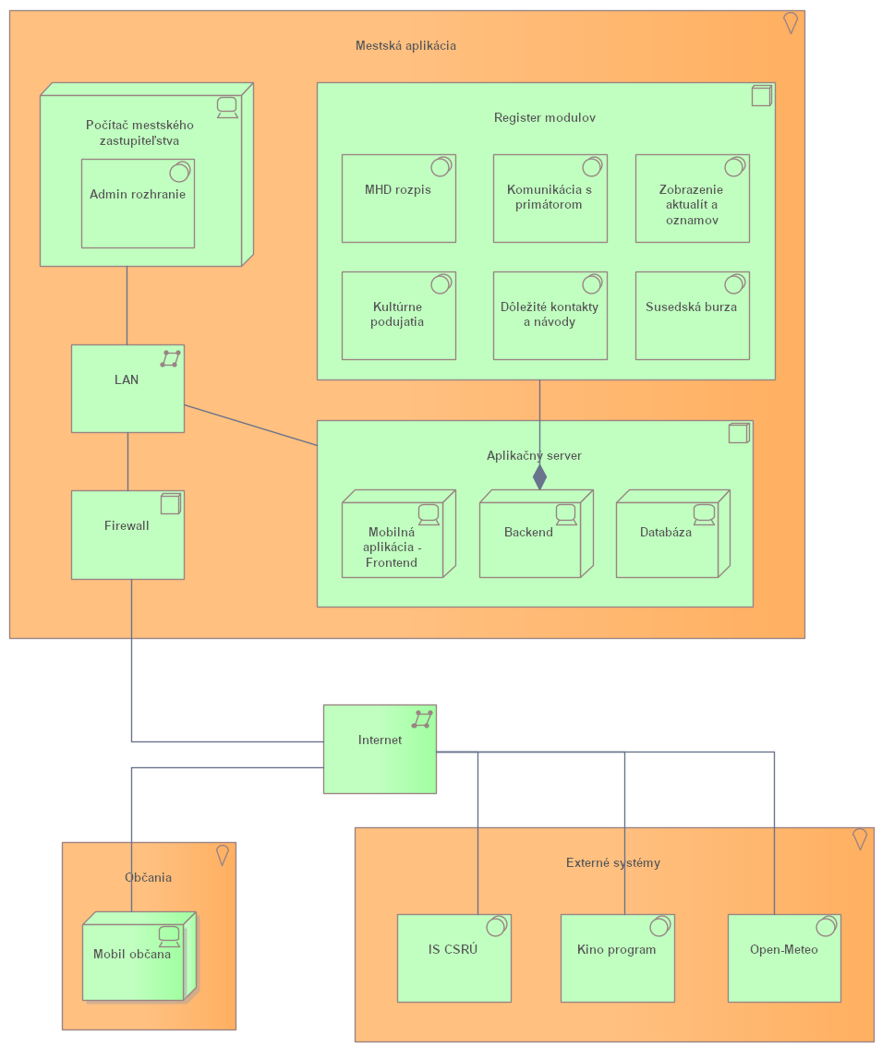
Infrastructure view
Notes:
Peto

Slide 8
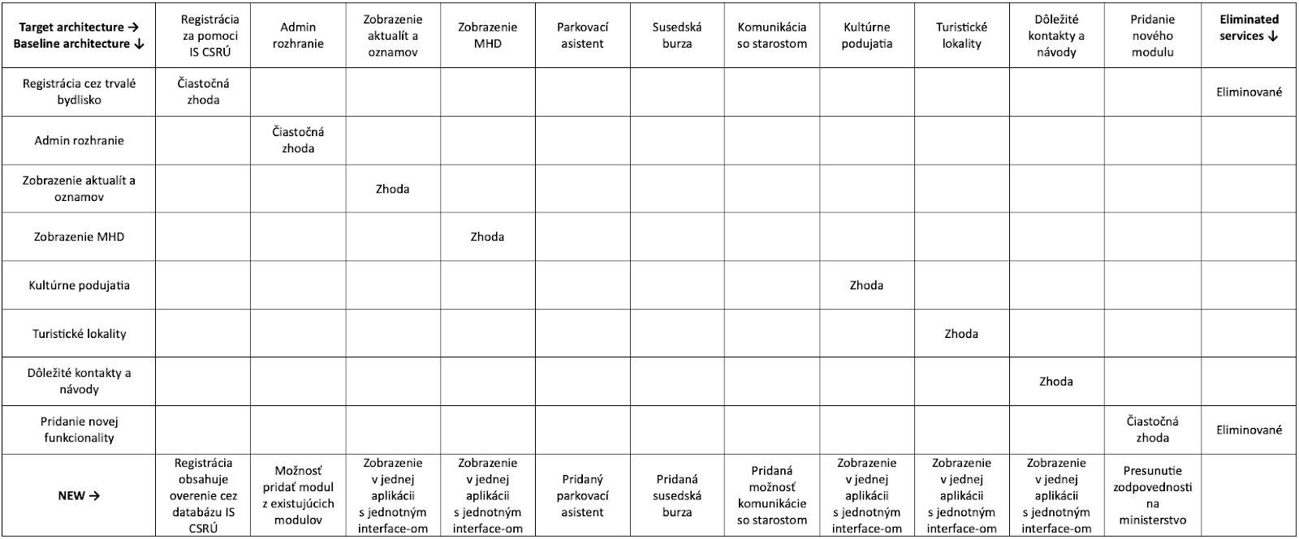
GAP analýza
Notes:
Pirky

Slide 9
Harmonogram
Fáza - Architektúra projektu
Fáza - Návrh obrazoviek - Wireframe
Fáza - Implementácia funkcionality
Fáza - Nasadenie aplikácie
Fáza - Support
Notes:
Deli
Fáza - Architektúra projektu
Navrhnutie architektúry modulov a zobrazenie interakcií medzi nimi.
Mapovanie interakcií modulov s databázou.
Fáza - Návrh obrazoviek - Wireframe
Tím UX expertov navrhne a zdokonalí obrazovky nového systému.
Zohľadnenie nových požiadaviek.
Po schválení mockupov vedením sa vývoj návrhov uzamkne a prejde sa k ich implementácii vývojárskym tímom.
Fáza - Implementácia funkcionality
Samotná implementácia všetkých modulov.
Plánovanie tejto fázy tak, aby sa minimalizovalo prekrývanie testovania, nakoľko je plánovaný len jeden tester.
Dôkladné otestovanie každého modulu pred jeho akceptáciou.
Fáza - Nasadenie aplikácie
Nasadenie aplikácie do vládneho cloudu.
Vykonanie akceptačného testovania po úspešnom nasadení.
Čakanie na súhlas od vedenia.
Fáza - Support
Dlhodobý support pre doimplementáciu nových modulov

Slide 10
Finančná analýza
Náklady na vybavenie
Názov | Cena za kus (€) | Počet kusov | Celkové náklady (€)
Diskový priestor TIER III 1GB | 0,047 € | 1024 | 48,128 €
Firewall | 67,031 € | 1 | 67,031 €
Virtual Private Network | 1,241 € | 1 | 1,241 €
Ubuntu 20.04 LTS (Focal Fossa), update 2021-02-10 | 96,576 € | 1 | 96,576 €
Spolu |  |  | 213 € / mesiac
Notes:
Peto

Slide 11
Finančná analýza
Pozícia | Počet | Interný náklad na pracovníka za deň (€) | Odpracované dni/ 1 prac. | Celková suma (€)
Architekt riešenia | 1 | 150,00 € | 15 | 2 250,00 €
Projektový manažér | 1 | 180,00 € | 105 | 18 900,00 €
Programátor junior | 3 | 110,00 € | 15 | 4 950,00 €
Programátor senior | 2 | 150,00 € | 30 | 9 000,00 €
Web dizajnér | 1 | 180,00 € | 15 | 2 700,00 €
Tester | 2 | 100,00 € | 25 | 5 000,00 €
Dokumentarista | 1 | 50,00 € | 10 | 500,00 €
Špecialista kybernetickej bezpečnosti | 1 | 150,00 € | 20 | 3 000,00 €
Konfigurátor DB a cloud infraštruktúry | 1 | 100,00 € | 15 | 1 500,00 €
Programátor pre odstraňovanie chybného kódu | 1 | 120,00 € | 24 | 2 880,00 €
Školiteľ | 1 | 180,00 € | 3 | 540,00 €
Konzultant pracovných procesov (Business consultant) | 1 | 200,00 € | 10 | 2 000,00 €
Spolu | 16 | 1 670,00 € | 287 | 53 220,00 €
Náklady na mzdy
Notes:
Peto

Slide 12
Zhodnotenie
Ušetrenie financií mesta
Zjednotenie používateľských rozhraní
Celkové zjednodušenie mestských aplikácií slovenských miest
Lepšia informovanosť občanov o dianí v meste
Notes:
Pirky

